Slide 1
第9章 密钥管理
学习要点：
  了解密钥的重要性
  了解密钥的分类及其层次式管理结构
  了解密钥管理的生命周期
  了解密钥的生成与安全存储
  了解密钥的分发方法

Slide 2
密钥的重要性
密钥的作用：作为密码变换的参数，实现消息的机密性保护
引入密钥的好处：
  不用担心算法的安全性，保护好密钥比保护好算法要容易得多
  可以使用不同的密钥保护不同的秘密，灵活性、安全性更强

Slide 3
密钥管理的地位
密钥管理：在授权各方间实现密钥关系的建立和维护的一整套技术和程序
密钥管理负责密钥的生成、存储、分配、使用、备份/恢复、更新、撤销和销毁等
现代密码系统的安全性并不取决于对密码算法的保密或者是对加密设备等的保护，一切秘密寓于密钥之中
注意：密钥管理要求管理与技术并重

Slide 4
§9－1 密钥的种类与层次结构
会话密钥
  在一次通信或数据交换中，直接用于向用户数据提供密码操作的密钥
  短期会话密钥
  长期会话密钥
一般密钥加密密钥
  用于会话密钥或其下层密钥的加密，从而可实现这些密钥的在线分发
主密钥
  位于整个密钥层次体系的最高层
  可在较长时间内由用户所专用的秘密密钥
  主要用于对密钥加密密钥或会话密钥的保护
  主密钥的分发基于物理渠道或其他可靠的方法

Slide 5
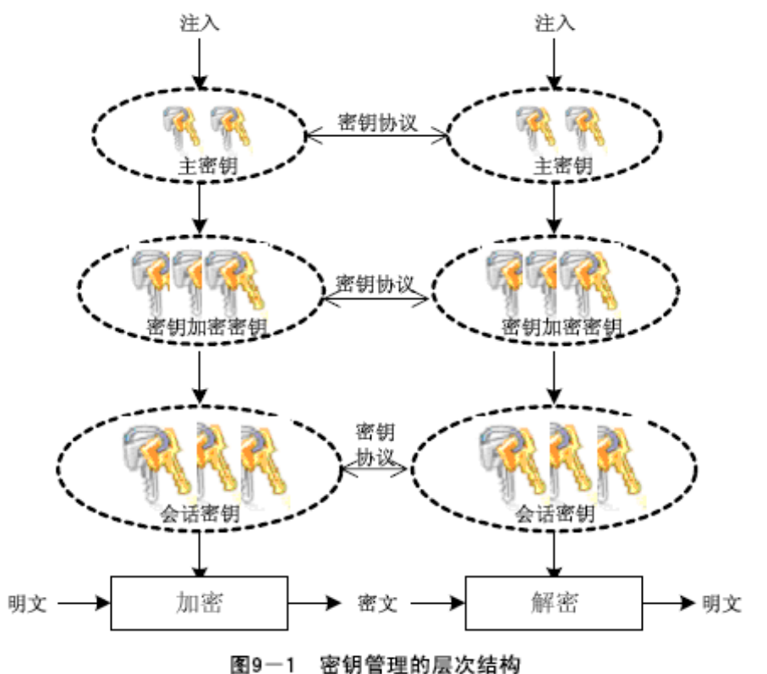
密钥管理的层次式结构

Slide 6
层次式密钥管理的优势
安全性强
  层次式管理形成一个动态的密钥系统
可实现密钥管理的自动化
  除主密钥外，其他各层的密钥均可由系统按照某种协议进行自动化管理
  大大提高了工作效率和数据安全性

Slide 7
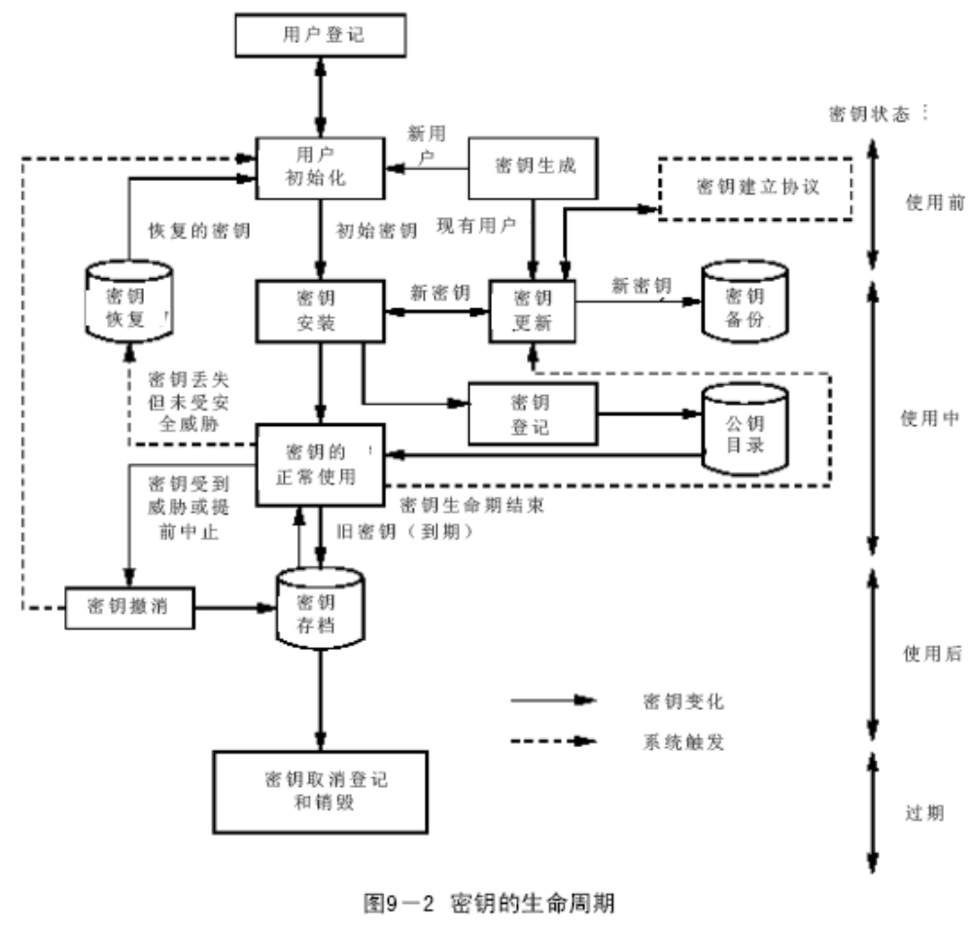
§9－2 密钥管理的生命周期

Slide 8
§9－3 密钥的生成与安全存储
密钥的生成
  密钥的大小与产生机制直接影响密码系统的安全
  好的密钥应具有良好的随机性、避免弱密钥出现
  生成过程：某种噪声源－＞有较好统计分布特性的序列－＞各种随机性检验：确保有较好的密码特性
  一般，不同的密码体制有不同的具体密钥生成方法
如何产生好的密钥是很关键的！

Slide 9
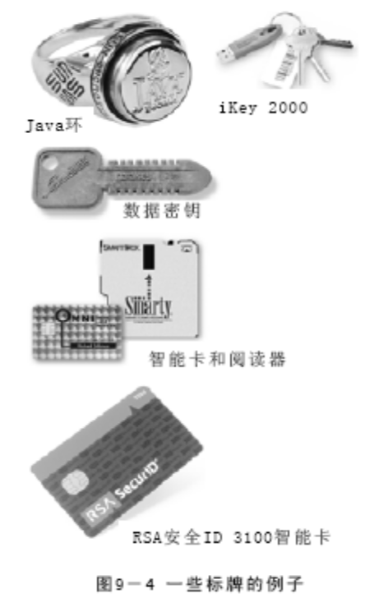
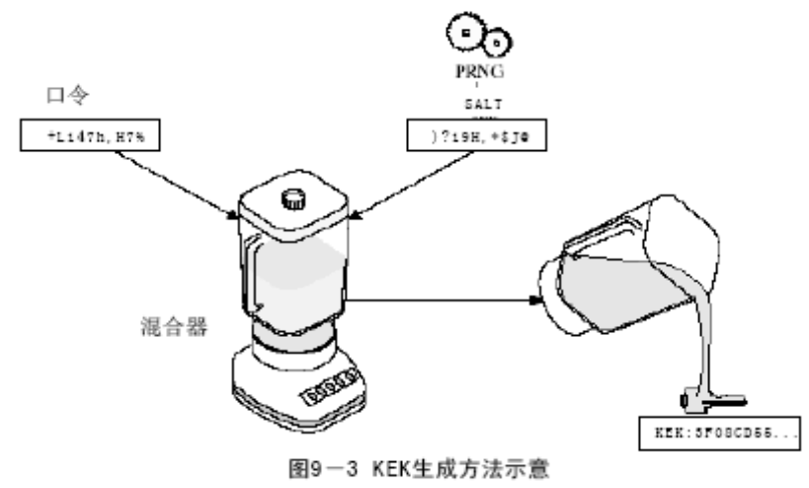
密钥的安全存储
基于口令的软保护
基于硬件的物理保护

Slide 10
§9－4 密钥的协商与分发
密钥的协商
  是保密通信双方(或多方)通过公开信道的通信来共同形成秘密密钥的过程
密钥的分发
  是保密通信中的一方生成并选择秘密密钥，然后把该密钥发送给通信参与的其他一方或多方的机制
  密钥分发协议
  分类：网外分发、网内分发
  秘密密钥的分发、公开密钥的分发

Slide 11
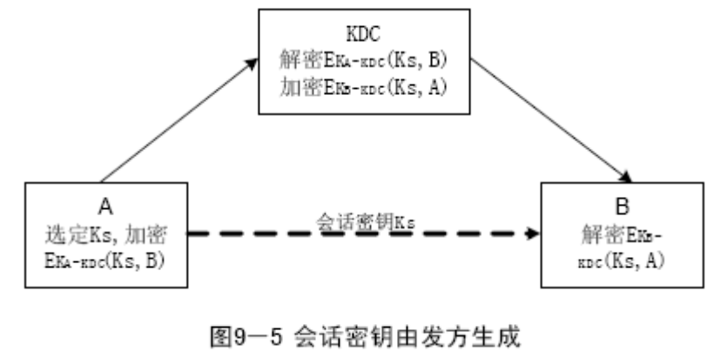
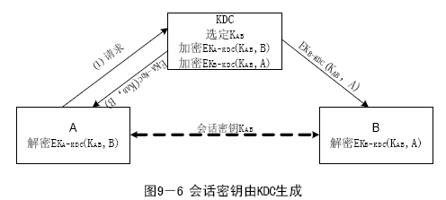
1、秘密密钥的分发
用一个密钥加密密钥加密多个会话密钥
使用密钥分发中心

Slide 12
2、公开密钥的分发
公钥的公开发布
建立公钥目录
带认证的公钥分发（在线服务器方式）
使用数字证书的分钥分发（离线服务器方式）

Slide 13
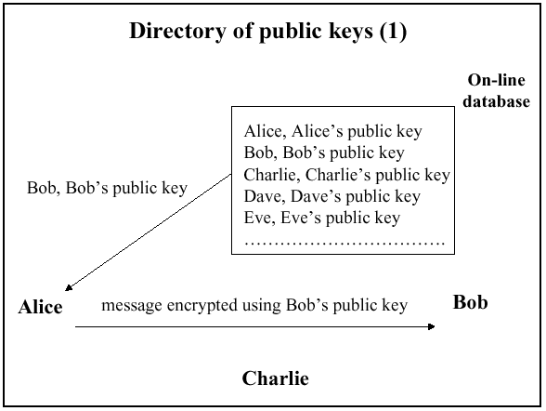

Slide 14
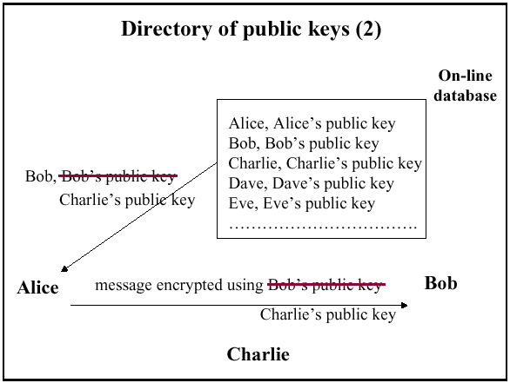

Slide 15
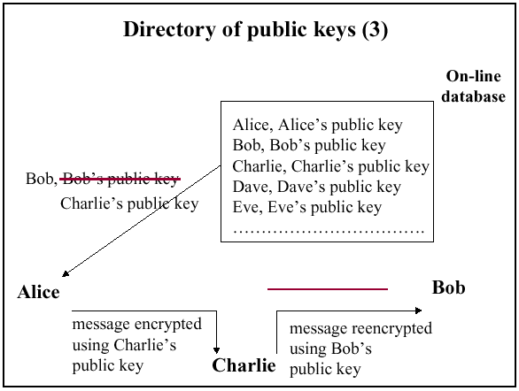

Slide 16
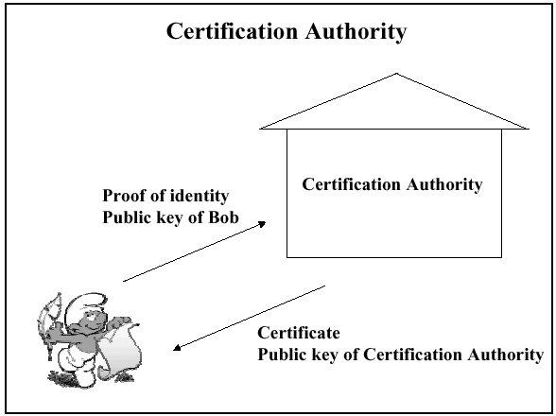

Slide 17
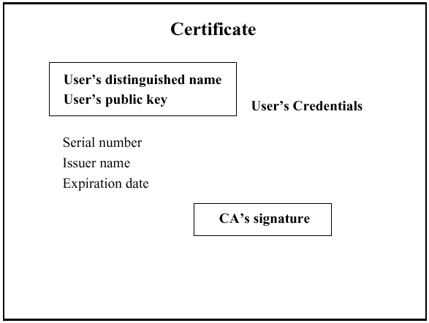
Notes:
Credentials:证书

Slide 18
Advantanges of CA over KDC
CA does not need to be online
CA is relatively easy to implement
CA crash=no new users in the network but all old users operate normally
Certificates are not security sensitive,they can be stored in a public database,and transmitted over a public network

Slide 19
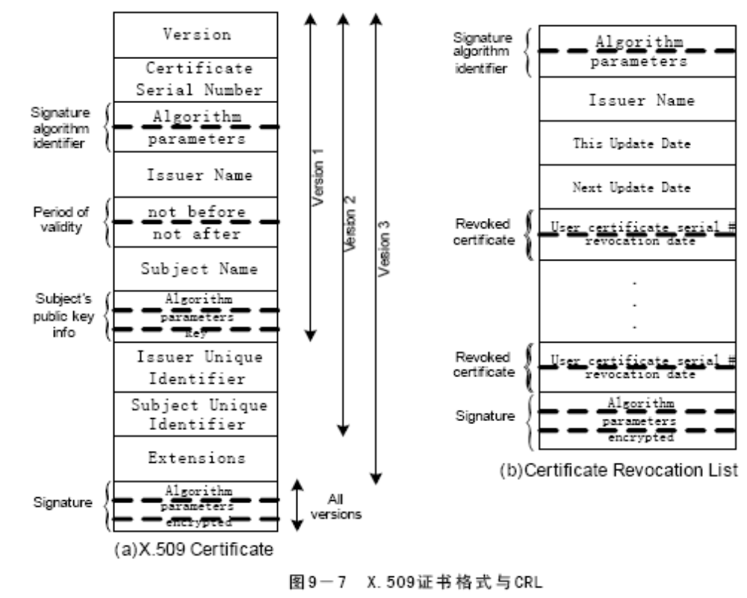
数字证书与CRL

Slide 20
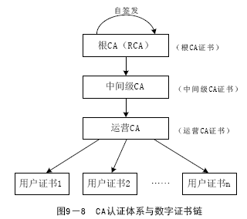
数字证书链

Slide 21
交叉认证
不同的系统或应用分别有自己的CA分支，这些分支不隶属于同一个根认证中心时需要
CA_{甲}给另外一个处于不同分支的CA_{乙}签发一份证书，这份证书允许CA_{乙}签发可以被CA_{甲}验证的证书
交叉认证可直接进行，不需要第三方的参与

Slide 22
数字证书的管理
签发
更新
查询
作废
……

Slide 23
有效证书的特征
同时满足以下三个条件 ：
  有CA的有效签名
  没有到期
  未被列入到CRL中

Slide 24
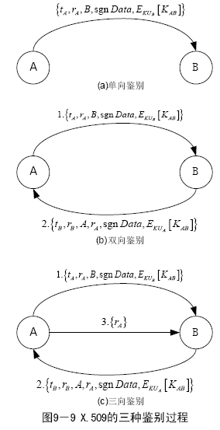
X.509证书的鉴别

